Slide 1
Итоги ОГЭ
2015-2016 уч.год
МБОУ «Караульно-Горская ООШ» НМР РТ

Slide 2
Математика
Кол-во уч-ся | 5 | 4 | 3 | 2 | Кач-во | Усп-ть | Ср.оценка
 |  |  |  |  |  |  | школа | район | РТ
11 | 3 | 5 | 2 | 1 | 64 | 91 | 3.9 | 3.4 | 3.87

Slide 3
Русский язык
Кол-во уч-ся | 5 | 4 | 3 | 2 | Кач-во | Усп-ть | Ср.оценка
 |  |  |  |  |  |  | школа | район | РТ
11 | 2 | 5 | 4 | 0 | 64 | 100 | 3.8 | 3.8 | 4.09

Slide 4
Татарский язык
Кол-во уч-ся | 5 | 4 | 3 | 2 | Кач-во | Усп-ть | Ср.оценка
 |  |  |  |  |  |  | школа | район | РТ
11 | 1 | 9 | 1 | 0 | 91 | 100 | 4 | 3.5 | 3.79

Slide 5
Обществознание
Кол-во уч-ся | 5 | 4 | 3 | 2 | Кач-во | Усп-ть | Ср.оценка
 |  |  |  |  |  |  | школа | район | РТ
8 | 0 | 4 | 4 | 0 | 50 | 100 | 3.5 | 3.23 | 3.4

Slide 6
Биология
Кол-во уч-ся | 5 | 4 | 3 | 2 | Кач-во | Усп-ть | Ср.оценка
 |  |  |  |  |  |  | школа | район | РТ
7 | 0 | 2 | 5 | 0 | 29 | 100 | 3.3 | 3.2 | 3.43

Slide 7
Химия
Кол-во уч-ся | 5 | 4 | 3 | 2 | Кач-во | Усп-ть | Ср.оценка
 |  |  |  |  |  |  | школа | район | РТ
2 | 0 | 1 | 1 | 0 | 50 | 100 | 3.5 | 3.4 | 3.9

Slide 8
Информатика
Кол-во уч-ся | 5 | 4 | 3 | 2 | Кач-во | Усп-ть | Ср.оценка
 |  |  |  |  |  |  | школа | район | РТ
1 | 0 | 1 | 0 | 0 | 100 | 100 | 4 | 3.5 | 3.72

Slide 9
География
Кол-во уч-ся | 5 | 4 | 3 | 2 | Кач-во | Усп-ть | Ср.оценка
 |  |  |  |  |  |  | школа | район | РТ
1 | 1 | 0 | 0 | 0 | 100 | 100 | 5 | 3.4 | 3.49

Slide 10
Физика
Кол-во уч-ся | 5 | 4 | 3 | 2 | Кач-во | Усп-ть | Ср.оценка
 |  |  |  |  |  |  | школа | район | РТ
2 | 0 | 1 | 1 | 0 | 50 | 100 | 3.5 | 3.3 | 3.49

Slide 11
Английский язык
Кол-во уч-ся | 5 | 4 | 3 | 2 | Кач-во | Усп-ть | Ср.оценка
 |  |  |  |  |  |  | школа | район | РТ
1 | 0 | 0 | 0 | 1 | 0 | 0 | 2 | 3.4 | 4.17

Slide 12
Итоги ВПР
Математика
Кол-во уч-ся в классе | Кол-во выполнявших | 5 | 4 | 3 | 2 | Кач-во | успеваемость | Ср.оценка по школе | Ср.оценка по району | Ср.оценка по РТ
5 | 5 | 3 | 0 | 1 | 1 | 60 | 80 | 4 | 4.25 | 4.4

Slide 13
Русский язык
Кол-во уч-ся в классе | Кол-во выполнявших | 5 | 4 | 3 | 2 | Кач-во | успеваемость | Ср.оценка по школе | Ср.оценка по району | Ср.оценка по РТ
5 | 5 | 2 | 1 | 2 | 0 | 60 | 100 | 4 | 4 | 4.3

Slide 14
Окружающий мир
Кол-во уч-ся в классе | 5 | 4 | 3 | 2 | Кач-во | успеваемость | Ср.оценка по школе | Ср.оценка по району | Ср.оценка по РТ
5 | 0 | 4 | 1 | 0 | 80 | 100 | 3.8 | 3.95 | 3.9

Slide 15
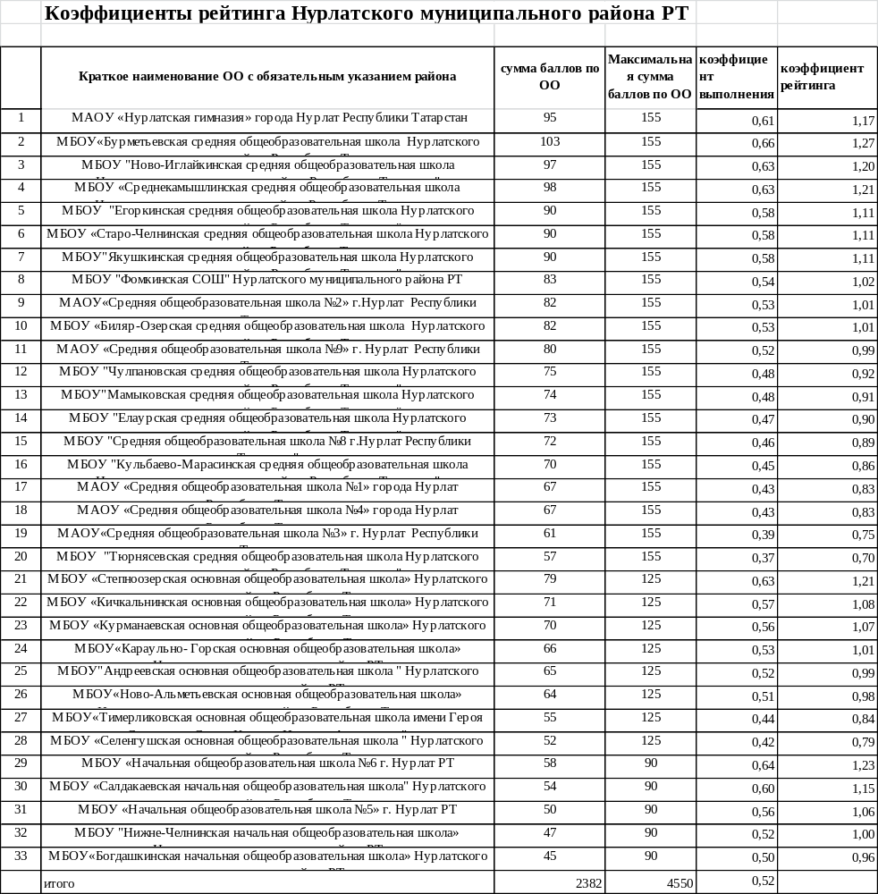

Slide 16
